Slide 1








ORDEM DE SERVIÇO
MOBILE REPAIR
SESI – SENAI - IEL

Slide 2
Matheus Amaral
Matheus Anjos
Nickolas
Emanuel
SESI – SENAI - IEL

Slide 3


O que é?
Nosso sistema é da gestão de dados de uma assistência técnica de celulares
SESI – SENAI - IEL

Slide 4
O que faz?
Nosso sistema faz a administração de dados de uma assistência técnica de celulares, permitindo armazenamento de dados de: Cliente, Ordem de serviço, Estoque, Relatórios e etc. Assim permitindo uma gestão e controle de dados mais controlados
SESI – SENAI - IEL

Slide 5
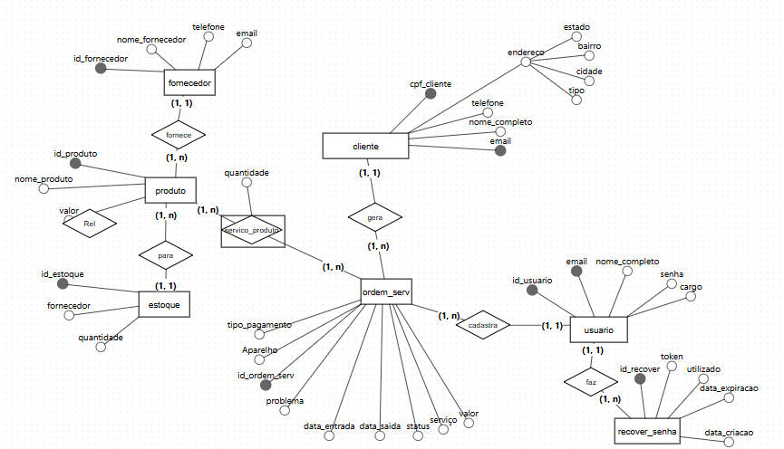
Imagem do MER
SESI – SENAI - IEL

Slide 6
Regras de negócio
RN01 - Início atendimento: Para o início de um atendimento, é necessário perguntar ao cliente se tem cadastro, caso não tenha, tem que cadastrar o cliente para prosseguir o atendimento.
RN02 - Cadastro de cliente: Para o cadastro do cliente no sistema, o cliente deve ter os documentos em mãos para validação.
RN08 - Acesso ao Relatório de caixa: Somente o gestor tem acesso ao Relatório de finanças
SESI – SENAI - IEL

